Slide 1
Архитектура Руси и России

Slide 2
Церковь Успения Богоматери (991-996г.г.) (Десятинная церковь) в Киеве, разрушенная в 1240г.

Slide 3
Спасо-Преображенский собор в Чернигове (1036г.)

Slide 4
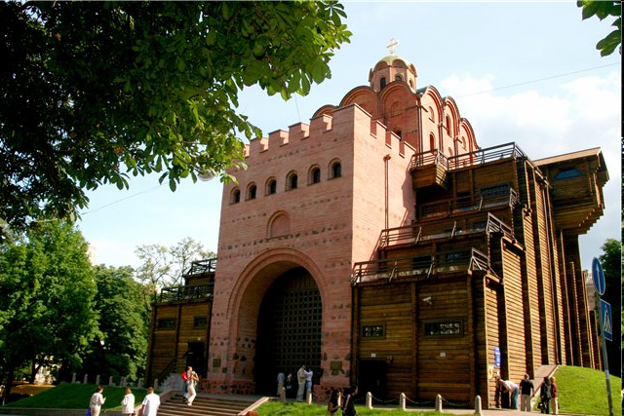
Софийский собор в Киеве(1037г.), современный вид- нарышкинское барокко Золотые ворота в Киеве.

Slide 5
Собор Михаила Златоверхова посвящен Архангелу Михаилу в Киеве (XI-начало XII в.в. )

Slide 6
Пятницкая церковь в Чернигове (XI- начало XII в.в.)

Slide 7
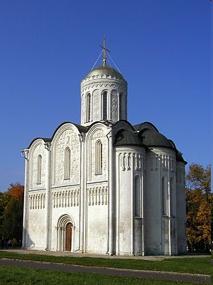
Дмитровский собор во Владимире (1194-1197г.г), Георгиевский собор Юрьева Монастыря в Новгороде (1119г.)

Slide 8
Софийский собор в Новгороде Великом (1045-1052г.г.)

Slide 9
Софийский собор в Константинополе

Slide 10
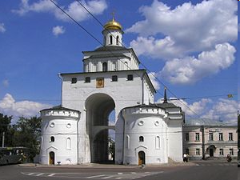
Церковь Спаса на Нередице в Новгороде(1198г.), Золотые ворота во Владимире (1164г.)

Slide 11
Церковь
Федора Стратилата на Ручью (1360г.)(Новгород)
Церковь
Спаса –Преображения на Ильине улице
(1374г.)(Новгород)

Slide 12
Храм святых Бориса и Глеба в Кидекше(1152г.)

Slide 13
Успенский собор
во Владимире
(1158-1160г.г.)
Спаса-Преображенский собор в Переяславе-Залесском(1152-1157г.г.г)

Slide 14
Георгиевский собор
в Юрьеве-Польском
(1230-1234г.г.)
Церковь Покрова на Нерли (1165г.)(Владимир)

Slide 15
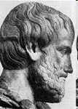
Успенский собор в Москве (1475-1479г.г.), архитектор Аристотель Фиораванти

Slide 16
Благовещенский собор Московского Кремля(1485-1489г.г.)

Slide 17
Архангельский собор Московского Кремля (1505-1509г.г.), архитектор Алевиз Фрязин

Slide 18
Покровский собор в Москве (храм Василия Блаженного)(1555-1556г.г.), шатровый стиль

Slide 19
Церковь Вознесения
в Коломенском
(1532г.), шатровый стиль
Теремной дворец
Московского Кремля
(1635-1636г.г.)

Slide 20
Церковь Троицы в Никитниках (Москва)(1678г.)
Церковь Рождества в Путинках (Москва)
(1649-1652г.г.)

Slide 21
Церковь Знамения в Дубровицах (под Москвой)(1690-1704г.г.), нарышкинское барокко
Церковь Покрова в Филях(XVIIв.)

Slide 22
Собор Двенадцати Апостолов в Кремле (середина XVIIв.)

Slide 23
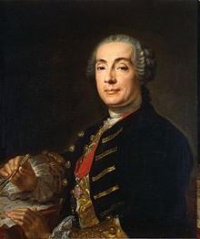
Зимний дворец(1735-1739г.г.), архитектор Б.Растрелли, барокко
Смольный монастырь
(1735-1739г.г.),
архитектор Б.Растрелли

Slide 24
Дворец в Петергофе(1735-1739г.г.), архитектор Б.Растрелли

Slide 25
Екатерининский дворец (1735-1739г.г.), архитектор Б.Растрелли

Slide 26
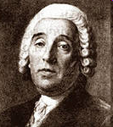
Здание Двенадцати коллегий (XVIIIв.), архитектор Д.Трезини
Летний Дворец Петра I
(XVIIIв.), архитектор Д.Трезини, петровское барокко

Slide 27
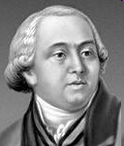
Петропавловский собор(XVIIIв.),
архитектор Д.Трезини
Таврический дворец (XVIIIв.),
архитектор И.Старов, классицизм

Slide 28
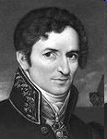
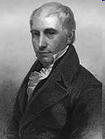
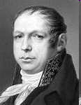
Здание Казанского собора
(1801-1811г.г.),
архитектор А.Воронихин, классицизм
Здание Биржи(начало XIXв.),
архитекторы Том де Томон и А.Захаров

Slide 29
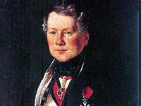
Адмиралтейство
(1806-1823г.г.),
архитектор А.Захаров
Исаакиевский собор
(1818-1858г.г.),
архитектор О.Монферран

Slide 30
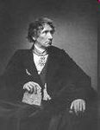
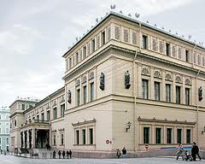
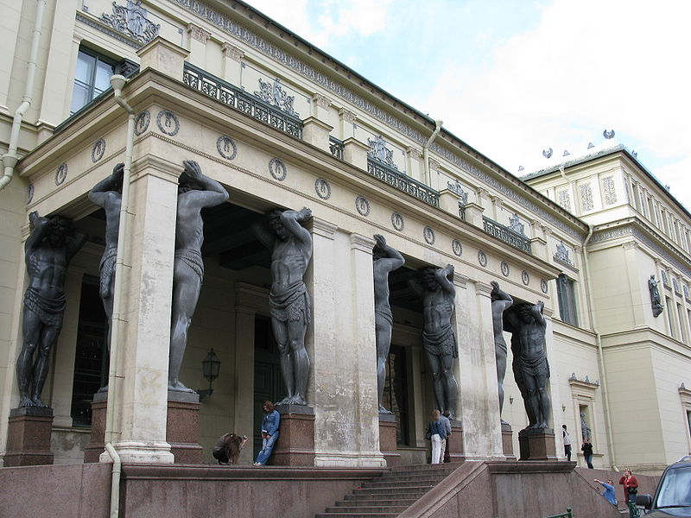
Колонна Александра I
(1829-1834г.г.), архитектор О.Монферран
Новый Эрмитаж
(1839-1852г.), проект Лео Кленце

Slide 31
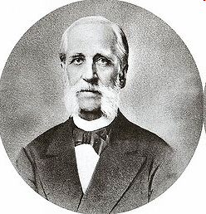
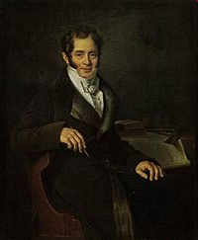
Балтийский вокзал
(1857г.)
Архитектор А.И.Кракау, эклектика
Здание Генерального штаба(XIXв.)
Архитектор К.И.Росси, классицизм

Slide 32
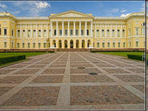
Александринский театр(XIXв.)
Архитектор К.И.Росси
Михайловский дворец
(Русский музей)(XIXв.)
Архитектор К.И.Росси,классицизм

Slide 33
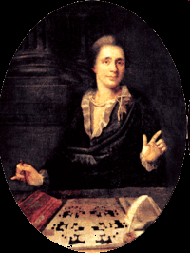
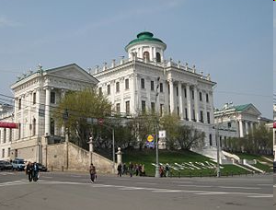
Дом П.Е.Пашкова, архитектор В.И.Баженов,XVIIIв., барокко

Slide 34
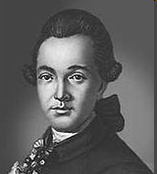
Здание Сената в Кремле, архитектор М.Ф.Казаков, ХIХ в., классицизм

Slide 35
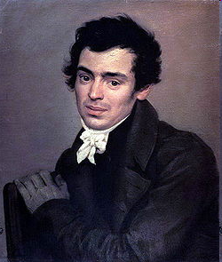
Большой Кремлевский дворец, архитектор К.А.Тон, ХIХ в., эклектика

Slide 36
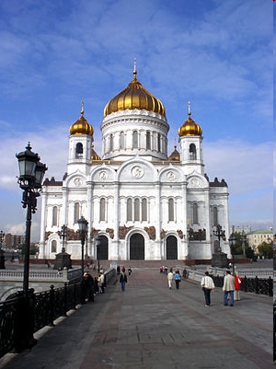
Храм Христа Спасителя на берегу Москвы-реки, ХIХ в., взорван в 1931г.,восстановлен, эклектика, русско-византийский стиль

Slide 37
Исторический музей на Красной площади, архитектор В.О.Шервуд, ХIХ в., эклектика, неорусский стиль

Slide 38
Здание Политехнического музея, архитектор И.А.Монигетти, Н.А.Шохин, ХIХ в., эклектика

Slide 39
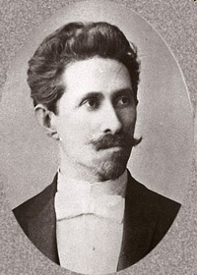
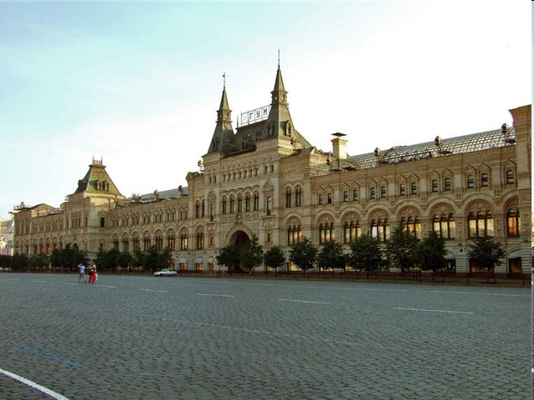
Здание ГУМа в Москве, архитектор А.Н.Померанцев, ХIХ в., модерн

Slide 40
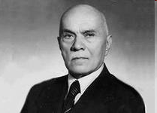
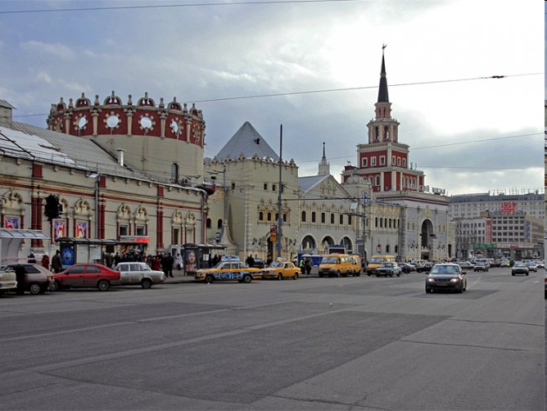
Казанский вокзал, архитектор А.В.Щусев, ХIХ в., модерн

Slide 41
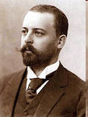
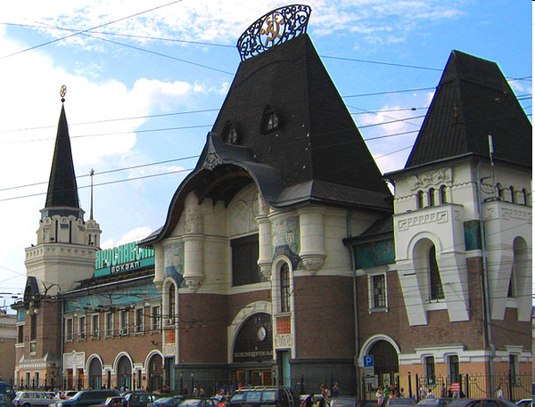
Ярославский вокзал, архитектор Ф.О.Шехтель, XIX в., модерн

Slide 42
МГУ им. М.В.Ломоносова, XXв., неоклассика

Slide 43
МГУ им. М.В.Ломоносова, XVIIIв., архитектор М.Казаков, классицизм

Slide 44
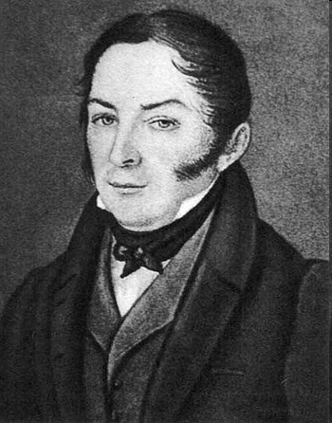
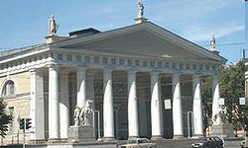
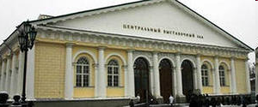
Здание Большого театра в Москве, архитектор О.И.Бове
Здание Манежа,
архитектор О.И.Бове, классицизм

Slide 45
Мавзолей В.И.Ленина, автор проекта А. В. Щусев 1924—1930 годы, классицизм с элементами модерна

Slide 46
Храм Спаса на крови архитекторы Альфред Парланд и архимандрит Игнатий (Малышев), 1883-1907г.г.

Slide 47
Церковь Казанской иконы Богоматери на Торгу в Вологде, 1560г.

Slide 48
Третьяковская галерея 1856г. Москва

Slide 49
Кижи церковь Преображения Господня, XVIII век

Slide 50
Грановитая палата М. Руффо, П. Солари 1487-1491г.г.

